Slide 1
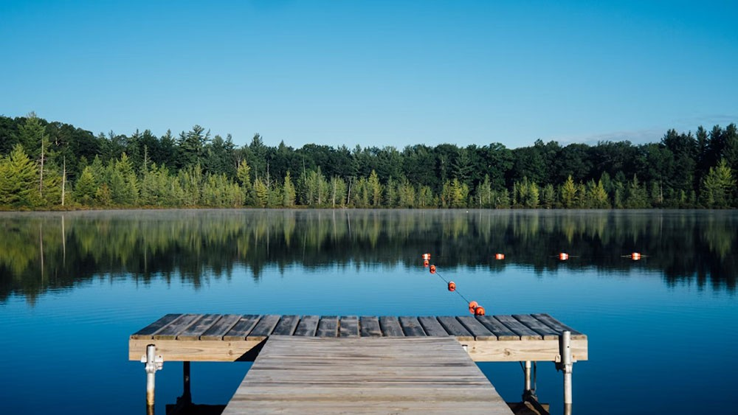


Högerklicka, formatera bakgrund, välj ”Bild eller strukturfyllning” och infoga en bakgrundsbild. Standardbilder finns att hitta i mappen ”Bildbank”.

Slide 14
Högerklicka, formatera bakgrund, välj ”Bild eller strukturfyllning” och infoga en bakgrundsbild. Standardbilder finns att hitta i mappen ”Bildbank”.

Slide 15
Som medlem får
ni möjlighet att
Påverka programmets
inriktning och insatser
Medverka i
omställningsarenan
Vara en del av Water
Wise Societies nätverk
Genom att delta i programinsatser
kan ni
  Bidra till omställningen
  och arbeta mot missionen
→ Ta del av medel
(ca 100 miljoner om året!)

